Slide 1
Iránybecslés ekvidisztáns antennarendszerrel
Fourier és Capon módszer
Önálló laboratórium | Bemutató
Kis-Herczegh Attila GC3PN1| 2025. december 4. | Budapest | Konzulens: Dr. Dudás Levente

Slide 2
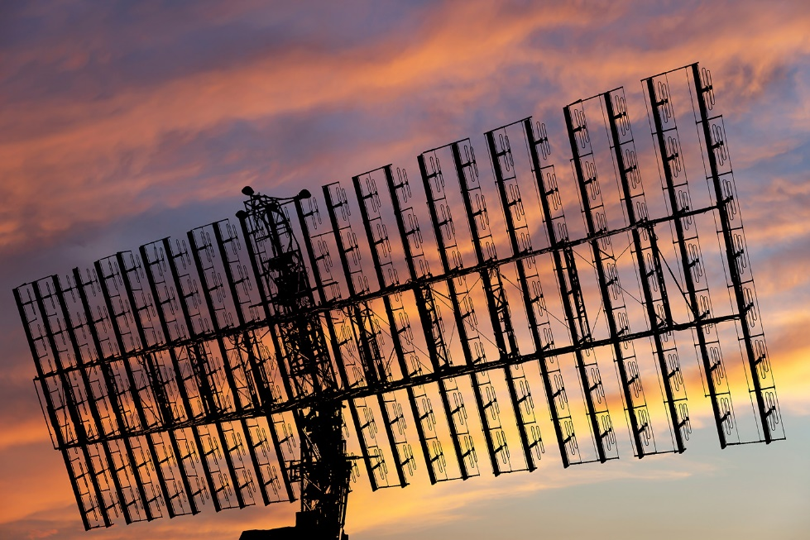
Feladatleírás
      Forrás: https://www.ansys.com/academic/educators/education-resources/basics-of-antenna-arrays

Slide 3
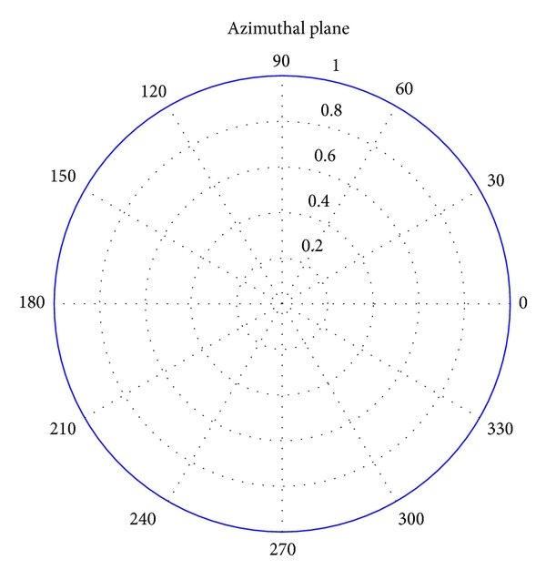
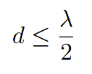

Alapfeltéltelezések a modellben
      Fizikai
        Síkhullám
        Monokromatikus
        Homogén és veszteségmentes tér
        Gaussi-zaj
      Antennamodell
        Izotróp antennák
        Shannon-tétel

Slide 4
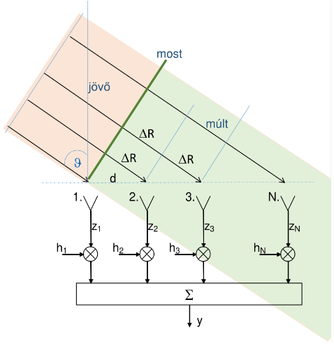


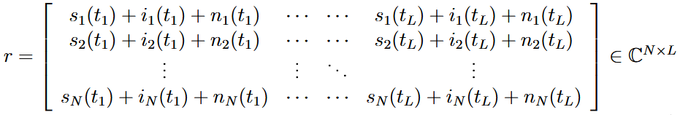
Alkalmazott antennarendszer
      Irányvektor (Steering vector):
      Mért jel:

Slide 5
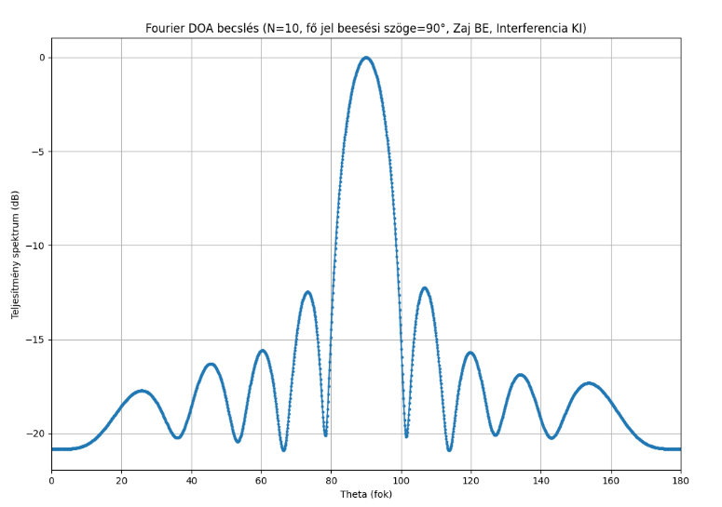
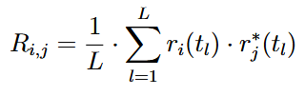

Fourier - DOA
      Kovariancia mátrix:
      Teljesítményspektrum

Slide 6
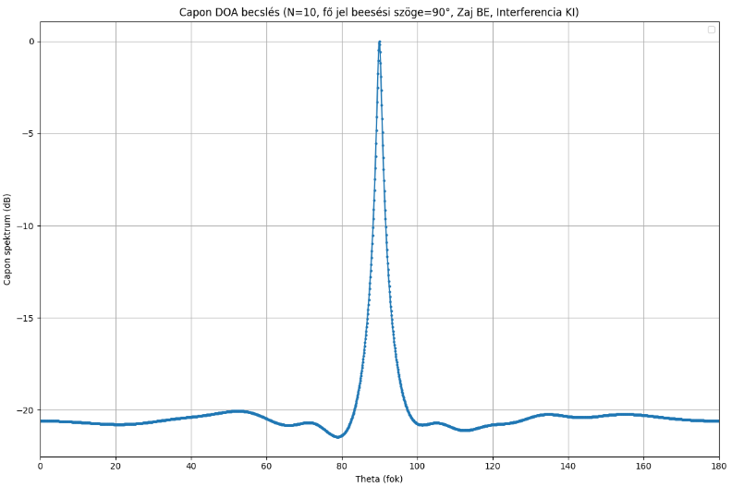
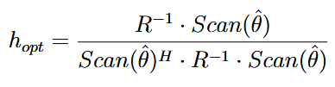

Capon - DOA
      Optimális szűrő:
      Teljesítményspektrum

Slide 7
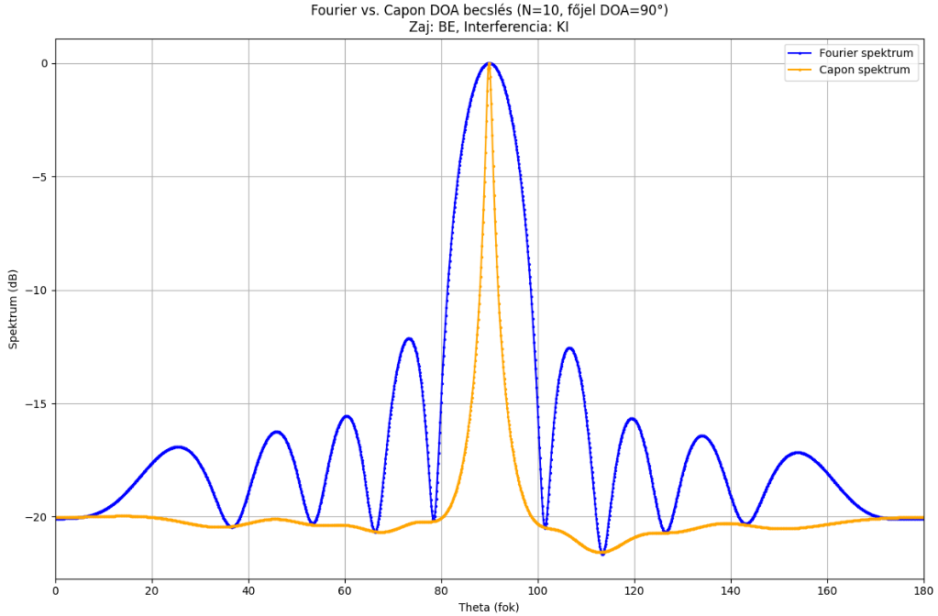
Szimulációs eredmények – Sidelobe cancellation

Slide 8
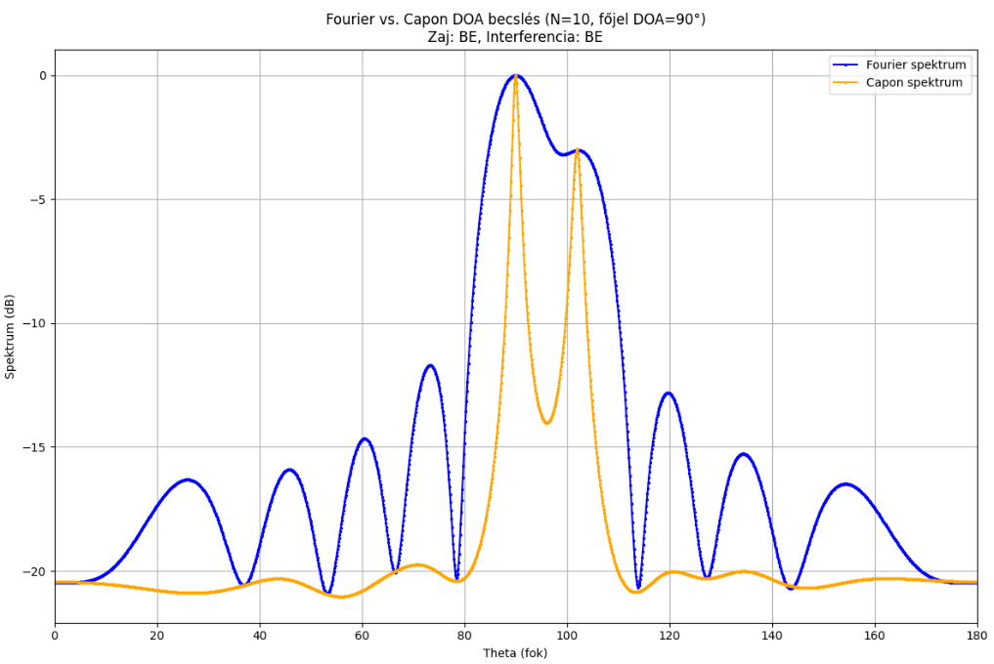
Szimulációs eredmények - Felbontás

Slide 9
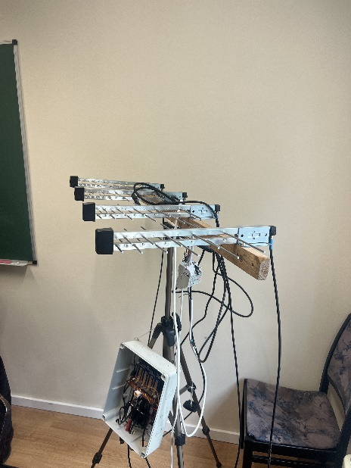
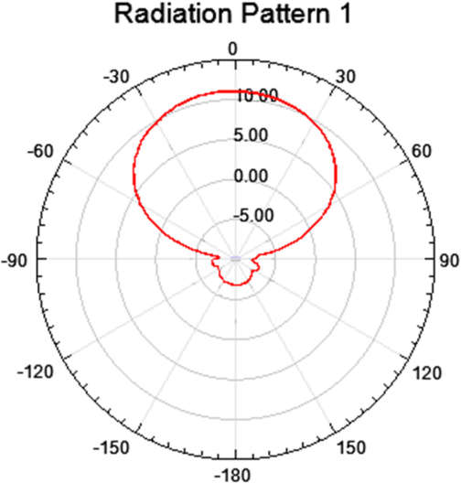
Valós mérés - Antennarendszer

Slide 10
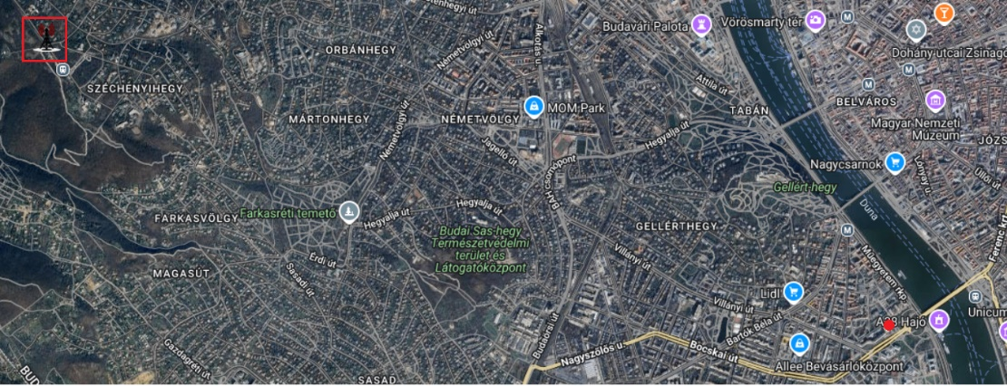
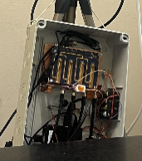
Valós mérés – Széchenyi-hegy adó
      Frekvencia: 554 MHz
      Kerberos SDR

Slide 11
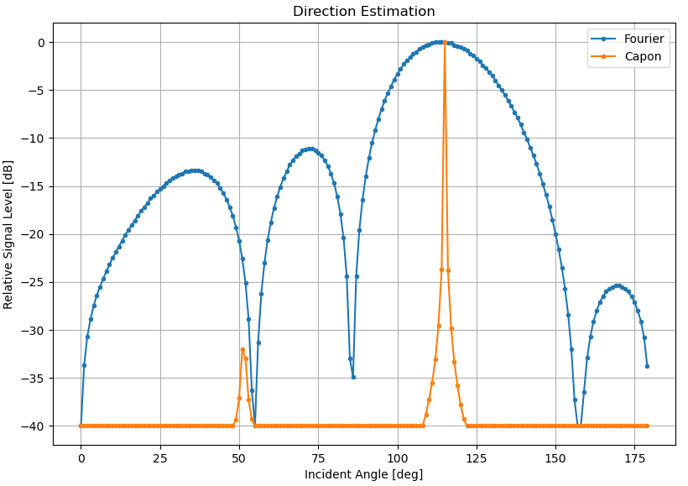
Valós mérés - Szimulált

Slide 12
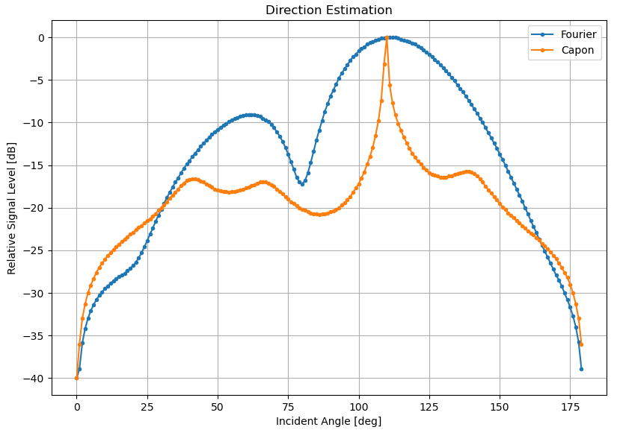
Valós mérés - Mért

